Slide 1

Универсальный конфиг для малого и среднего офиса

Slide 2
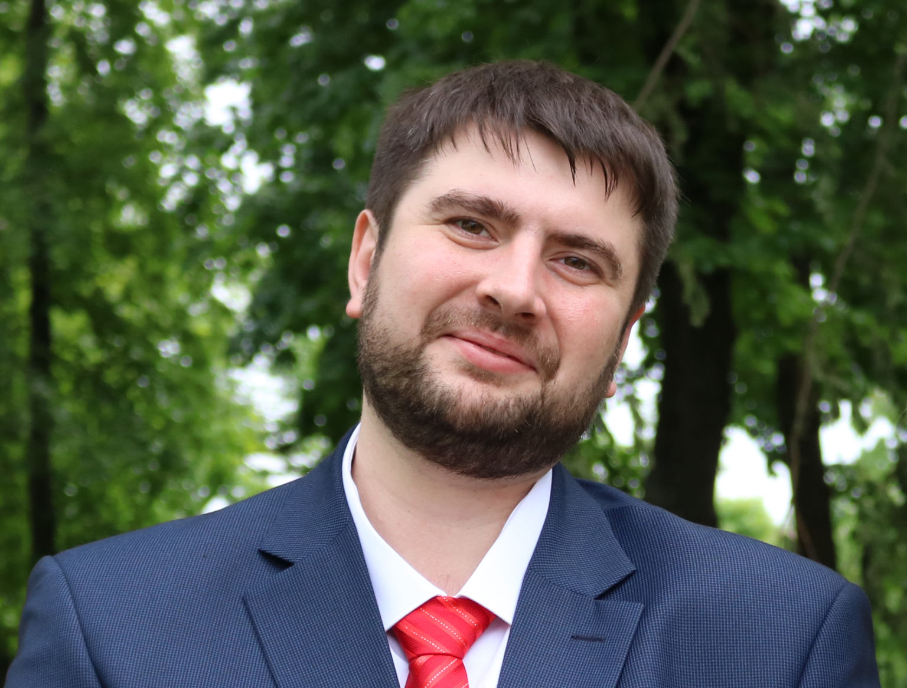
Приветствую, коллеги!
Антон Мороз
Генеральный директор ООО «Реал»
www.realsd.ru
14 лет в ИТ области, 6 лет на рынке ИТ аутсорсинга.
Сертификаты Mikrotik: MTCNA, MTCWE, MTCTCE, MTCRE, MTCIPv6E

Slide 3

О чем поговорим?
Цели, которые мы преследуем
Получить универсальный конфиг, который можно легко и быстро развернуть в любой среднестатистической компании
Не забывать настроить мелочи, которые на первый взгляд не видно, но нужны
Иметь возможность быстрого развертывания при массовых поставках оборудования или глобальных сбоях
Иметь структурированную и понятную базу для ежедневной и рутинной настройки, гибко изменяемую под индивидуальные требования клиента
Минимизировать возможные ошибки и опечатки при конфигурировании

Slide 4
О чем поговорим?
Из чего же состоит универсальный конфиг?
Заводская конфигурация от компании Mikrotik
Небольшой тюнинг системных параметров
Расширенная настройка Firewall и безопасности сети
Подготовка инфраструктуры для себя
Универсальная минимальная настройка QoS
Шаблоны для быстрого запуска сервисов VPN, CAPsMAN, TFTP

Slide 5
1. Default config by Mikrotik

Slide 6
1. Default config by Mikrotik
Почему бы не остановиться на заводском конфиге?
Его достаточно для первоначального запуска
У него не плохая безопасность
С него можно начинать практическое любое внедрение
Подходит для новичков и знакомства с оборудованием
Но…
Нам нужно большее!

Slide 7
2. Тюнинг «Default config by Mikrotik»

Slide 8
2. Тюнинг «Default config by Mikrotik»
1. TCP established timeout длительностью 24 часа
Не всегда соединения корректно закрываются. Короткие сессии долго висят занимая оперативную память.
/ip firewall connection tracking print
max-entries: Максимальное количество записей в Connection tracking. Может быть увеличено при необходимости если есть свободная оперативная память
total-entries: Текущее количество соединений в Connection tracking
Решение
Установить менее длительное время жизни соединения
/ip firewall connection tracking set tcp-established-timeout=1h
Notes:
Это не значит, что каждый час будет разрыв соединения. Если трафик идет, то таймер обновляется.

Slide 9
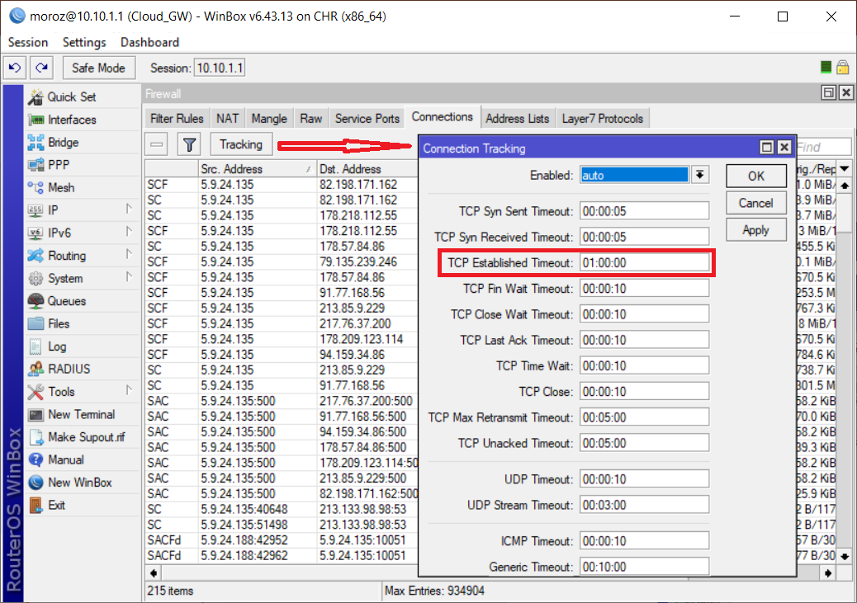
2. Тюнинг «Default config by Mikrotik»

Slide 10
2. Тюнинг «Default config by Mikrotik»
2. DHCP Lease Time всего 10 минут
В редких случаях бывают проблемы при обновлении арендованного IP у некоторых специфичных устройств. Часто встречается у продукции Apple.
Решение
Установить более длительное время аренды
/ip dhcp-server set [find name="defconf"] lease-time=3d

Slide 11
2. Тюнинг «Default config by Mikrotik»
3. MAC на Bridge копируется с первого участника этого Bridge.
Но, иногда, при использовании VLAN MAC-таблица должна быть уникальна.
Решение
Устанавливать Admin MAC отличный от других MAC адресов на устройстве.
Создание нового бриджа:
/interface bridge {
add name=bridge1
set bridge1 auto-mac=no admin-mac=[get bridge1 mac-address]
}

Slide 12
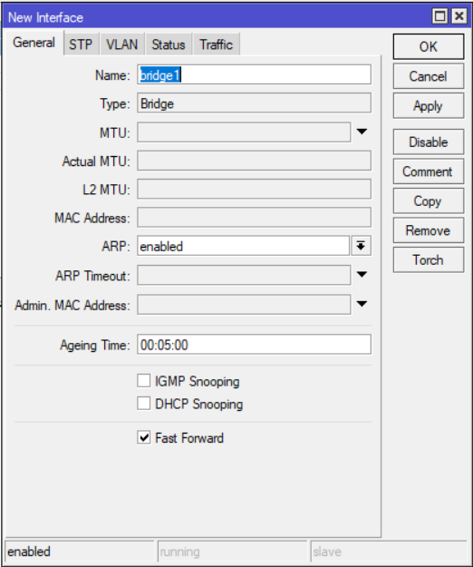
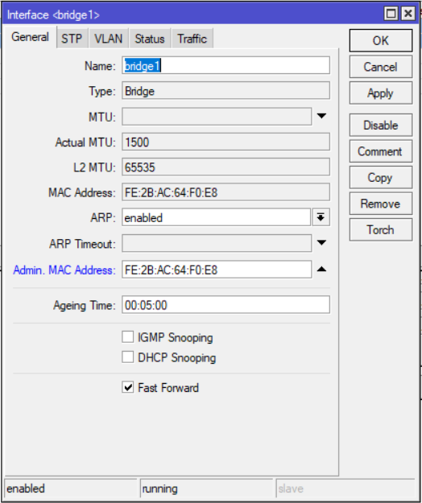
2. Тюнинг «Default config by Mikrotik»

Slide 13
2. Тюнинг «Default config by Mikrotik»
4. Отключаем не используемые службы
Решение
/ip service {
set telnet disabled=yes
set ftp disabled=yes
set www disabled=yes
set api disabled=yes
set api-ssl disabled=yes
}

Slide 14
2. Тюнинг «Default config by Mikrotik»
5. Отключаем не используемые helper`ы (ALG или service port)
Решение
/ip firewall service-port
set ftp disabled=yes
set tftp disabled=yes
set irc disabled=yes
set h323 disabled=yes
set sip disabled=yes
set pptp disabled=yes
set dccp disabled=yes
set sctp disabled=yes
Notes:
Про SIP Helper углубленно рассказывает Кирилл Васильев.

Slide 15
2. Тюнинг «Default config by Mikrotik»
6. Дефолтный пользователь admin без пароля.
Оставить нельзя исправить.
Решение
Переименовываем пользователя admin, меняем пароль.
/user add name=newadmin password=adminpass group=full
/user remove admin

Slide 16
2. Тюнинг «Default config by Mikrotik»
7. По умолчанию правила NAT не работают из локальной сети.
Wiki Mikrotik предлагает решение Hairpin NAT (https://wiki.mikrotik.com/wiki/Hairpin_NAT).
Но необходимо создавать Source NAT правило под каждое правило «проброса портов». Это не совсем удобно громоздко.
Решение
Сделать «финт ушами» - одно глобальное правило.
/ip firewall nat add chain=srcnat action=masquerade out-interface-list=LAN src-address-list=LocalNet comment="NAT loopback masquerade for LAN”

Slide 17
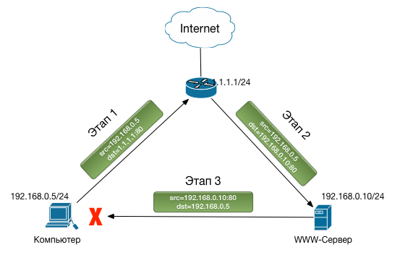
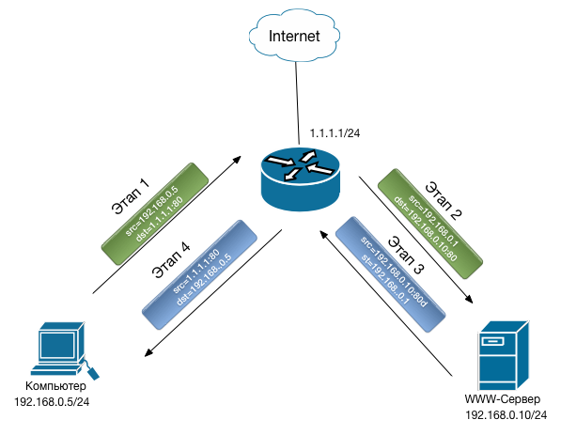
2. Тюнинг «Default config by Mikrotik»
*Источник изображений сайт spw.ru

Slide 18
2. Тюнинг «Default config by Mikrotik»
Как этим пользоваться?
В Address List LocalNet добавляем наши локальные подсети
/ip firewall address-list add address=192.168.0.0/24 list=LocalNet
В Address List WAN_ISP1_IP1 добавляем наш внешний IP адрес
/ip firewall address-list add address=1.1.1.1 list= WAN_ISP1_IP1
Правило «проброса порта» выглядит так
/add action=dst-nat chain=dstnat dst-address-list= WAN_ISP1_IP1 dst-port=80 protocol=tcp to-addresses=192.168.0.10 comment=“Example of port forwarding”

Slide 19
2. Тюнинг «Default config by Mikrotik»
7. NTP клиент резолвит доменные имена серверов только один раз.
Решение
Использовать скрипт с wiki.mikrotik.ru, немного упростив его
/system script add name=NTPServerUpdate policy=read,write,test source="
:local ntpcura [/system ntp client get primary-ntp];
:local ntpcurb [/system ntp client get secondary-ntp];
:local ntpipa [:resolve 0.ru.pool.ntp.org];
:local ntpipb [:resolve 1.ru.pool.ntp.org];
:if ($ntpipa != $ntpcura) do={/system ntp client set primary-ntp="$ntpipa";}
:if ($ntpipb != $ntpcurb) do={/system ntp client set secondary-ntp="$ntpipb";}”
Notes:
Получаем текущие IP, получаем новые IP. Сверяем, если отличаются обновляем

Slide 20
2. Тюнинг «Default config by Mikrotik»
И создаем расписание для запуска резервного копирования
/system scheduler add \
comment="Check and set NTP servers" \
disabled=no \
interval=12h \
name=CheckNTPServers \
on-event=“/system script run NTPServerUpdate” \
policy=read,write,test \
start-date=jan/01/1970 \
start-time=07:00:00

Slide 21
3. Firewall и безопасность сети

Slide 22
3. Firewall и безопасность сети
1. Наличие ответа на PING с WAN портов в разы повышает шансы попасть под прицел злоумышленников
Решение
Запретить ICMP ответы с WAN портов в цепочке INPUT и отключить MAC Ping
/ip firewall filter add chain=input action=drop protocol=icmp icmp-options=8:0 in-interface-list=WAN src-address-list="!AllowIPRemoteManagement" comment="Drop IN echo request«
/tool mac-server ping set enabled=no
Notes:
По субъективным оценкам отключение PING снижает объем подборов и попыток подключения на 40%. Правило устанавливаем выше стандартного правила PING

Slide 23
3. Firewall и безопасность сети
2. Находясь в открытой сети мы постоянно подвергаемся попыткам подключиться к стандартным портам распространенных служб и протоколов
Решение
Отловить и заблокировать тех, кто пытается это сделать
/ip firewall filter add chain=input action=add-src-to-address-list in-interface-list=WAN src-address-list="!NotTrapsIP" protocol=tcp dst-port=5060,5061,4569,3389,8291,22,23,389,445,53 connection-nat-state=!dstnat address-list=TrapAddress address-list-timeout=3d comment="Trap for TCP traffic”
Notes:
Обратить внимание на !dstnat. Не отлавливается то что подходит под условия DST NAT. 4569 IAX. 389 LDAP, 445 SMB

Slide 24
3. Firewall и безопасность сети
UDP трафик не исключение
Решение
Такое же правило для UDP трафика
/ip firewall filter add chain=input action=add-src-to-address-list in-interface-list=WAN src-address-list="!NotTrapsIP" protocol=tcp dst-port=5060,4569,389,53,161 connection-nat-state=!dstnat address-list=TrapAddress address-list-timeout=3d comment="Trap for UDP traffic"
Notes:
161 SNMP

Slide 25
3. Firewall и безопасность сети
Как этим пользоваться?
Блокируем все собранные IP адреса в Firewall Raw
/ip firewall raw add action=drop chain=prerouting src-address-list=TrapAddress comment="Drop Address from Trap”
Не забудьте добавить в Address List NotTrapsIP адреса из «Белого списка»
/ip firewall address-list add address=192.168.0.0/24 list=NotTrapsIP
При создании правила NAT, которое совпадает с Traps правилами, такое соединение не попадать в «Черный список» и блокироваться не будет.

Slide 26
3. Firewall и безопасность сети
3. Достаточно часто мы подвергаемся массовому сканированию портов со стороны злоумышленников
Решение
Детектировать сканирование и блокировать источники
/ip firewall filter add chain=input action=add-src-to-address-list in-interface-list=WAN src-address-list="!NotTrapsIP" protocol=tcp psd=10,10s,3,1 address-list=TrapAddress address-list-timeout=7d comment="Trap for port scanning“

Slide 27
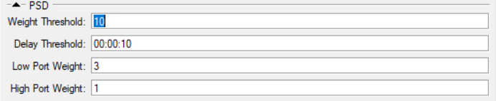
3. Firewall и безопасность сети
Notes:
Трешхолд порог срабатывания. Weight балы начисления Low Port <=1024 High Port 1025 - 65535

Slide 28
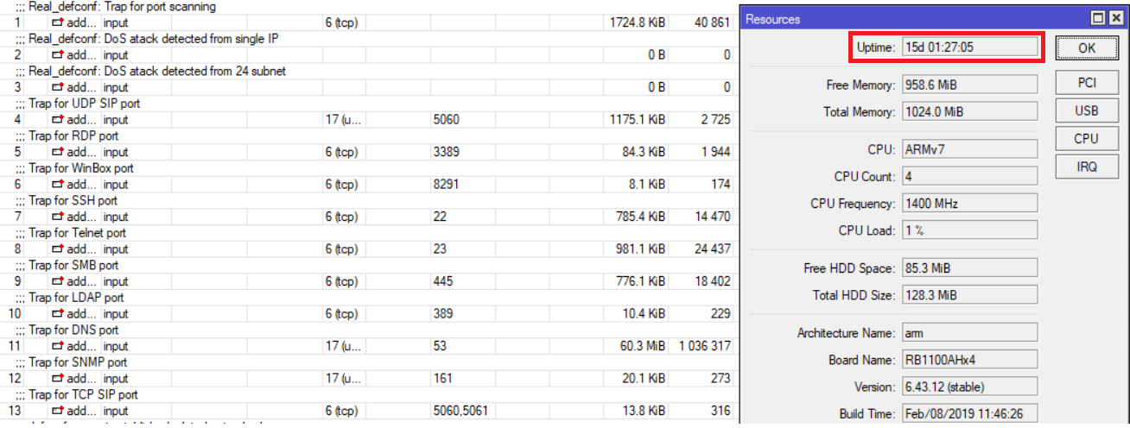
3. Firewall и безопасность сети

Slide 29
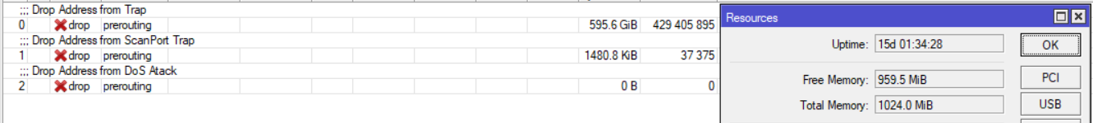
3. Firewall и безопасность сети

Slide 30
3. Firewall и безопасность сети
4. Угроза иногда исходит не только из вне и не только для нас.
Наша сеть тоже может быть источником опасности для внешнего мира.
Решение
Отлавливать и блокировать вирусную активность из внутренней сети
/ip firewall filter add action=drop chain=forward protocol=tcp dst-port=25,587,465 connection-state=new out-interface-list=WAN dst-address-list=!SMTP_External_Servers src-address-list=!SMTP_Internal_Servers/Clients log=yes log-prefix="SMTP Spam" comment=«Drop out SMTP not allow hosts“
/ip firewall filter add action=drop chain=forward protocol=tcp dst-port=445 connection-state=new out-interface-list=WAN log=yes log-prefix="SMB Scan" comment=“Drop out SMB not allow hosts"

Slide 31
3. Firewall и безопасность сети
Как этим пользоваться?
В Address List SMTP_External_Servers мы добавляем адреса внешних SMTP серверов, через которые отправляем письма.
/ip firewall address-list add address=smtp.gmail.com list=SMTP_External_Servers
В Address List SMTP_Internal_Servers/Clients мы добавляем адреса наших внутренних SMTP сервер или привилегированных клиентов, которым разрешено отправлять письма в мир.
/ip firewall address-list add address=192.168.0.4 list=SMTP_Internal_Servers/Clients
Notes:
Если необходимо разрешить всем отправлять письма через внешний адрес, добавляем внешний адрес. Если у нас есть почтовый сервер, ему разрешаем отправлять всем подряд

Slide 32
3. Firewall и безопасность сети
5. Защита опубликованных сервисов от DoS Atack.
Решение
Ловить и блокировать IP адреса, генерирующие большое количество соединений
/ip firewall filter add action=add-src-to-address-list address-list=DoS_Atack_Address address-list-timeout=1d chain=forward comment="DoS atack detected from single IP" connection-limit=20,32 connection-nat-state=dstnat in-interface-list=WAN
/ip firewall filter add action=add-src-to-address-list address-list=DoS_Atack_Address address-list-timeout=1d chain=forward comment="DoS atack detected from 24 subnet" connection-limit=100,24 connection-nat-state=dstnat in-interface-list=WAN
Notes:
В зависимости от типа сервиса возможно придется увеличить лимиты. 32 маска определения, один ip, 24 подсеть, но добавляются конкретные IP, а не вся подсеть.

Slide 33
3. Firewall и безопасность сети
6. Не красиво загрязнять чужие сети мусорным трафиков, а так же полезно отлавливать и блокировать аномальную активность из внутренней сети
Решение
Не пускать через внешние интерфейсы трафик предназначенный для не маршрутизируемых сетей
/ip firewall raw add action= drop chain=forward comment=“Reject BOGONS routing over WAN" dst-address-list=BOGONS out-interface-list=WAN log=yes log-prefix="BOGONS over WAN"
Notes:
Кто-то делает это через блокирование маршрутов

Slide 34
3. Firewall и безопасность сети
/ip firewall address-list
add address=0.0.0.0/8 list=BOGONS
add address=10.0.0.0/8 list=BOGONS
add address=100.64.0.0/10 list=BOGONS
add address=127.0.0.0/8 list=BOGONS
add address=169.254.0.0/16 list=BOGONS
add address=172.16.0.0/12 list=BOGONS
add address=192.0.0.0/24 list=BOGONS
add address=192.0.2.0/24 list=BOGONS
add address=192.168.0.0/16 list=BOGONS
add address=198.18.0.0/15 list=BOGONS
add address=198.51.100.0/24 list=BOGONS
add address=203.0.113.0/24 list=BOGONS
Подробности на https://www.securitylab.ru/blog/personal/aodugin/305208.php

Slide 35
4. Готовим конфиг для своих нужд

Slide 36
4. Готовим конфиг для своих нужд
1. Нам нужен удаленный доступ к маршрутизатору «на всякий пожарный»
Решение
Использовать разрешенные IP для управления
/ip firewall filter add action=accept chain=forward dst-port=8291,22 in-interface-list=WAN protocol=tcp src-address-list=AllowIPRemoteManagement place-before=0
Как этим пользоваться?
В Address List AllowIPRemoteManagement мы добавляем внешнее DNS имя
/ip firewall address-list add list=AllowIPRemoteManagement address=AllowIP.company.com
Notes:
Значением TTL можно управлять частотой обновления данных IP.

Slide 37
4. Готовим конфиг для своих нужд
2. Всегда необходимо иметь резервные копии конфига
Решение
Не забываем настроить автоматический бекап устройства, к примеру на почту. Используем скрипт с wiki.mikrotik.com, но немного изменив.
/system script add name=Backup_to_email policy=read,write,policy,sensitive,test source="/system backup save name=email_backup;
:delay 5; /tool e-mail send file="email_backup.backup" to="backup.mikrotik@realsd.ru" from=mikrotik@company.com body="See attached file" subject="$[/system identity get name] $[/system clock get time] $[/system clock get date] Backup";
:delay 5; /file remove [find name="email_backup.backup"];”
Notes:
Перове ожидание, так как бывает бекап делается не сразу и на почту улетает пустой файл. Второе ожидание нужно так как во время отправки файл занят и не может быть удален.

Slide 38
4. Готовим конфиг для своих нужд
Как этим пользоваться?
Для отправки писем необходимо настроить учетную запись.
Пример для mail.ru
/tool e-mail set address=smtp.mail.ru from="Mikrotik Backup" password=$EmailPassword port=465 start-tls=tls-only user=$EmailUserName
И создаем расписание для запуска резервного копирования
/system scheduler add interval=1d name=Backup on-event="/system script run Backup_to_email” policy=read,write,policy,sensitive,test start-date=jan/01/1970 start-time=00:00:00

Slide 39
4. Готовим конфиг для своих нужд
3. Сетевое оборудование необходимо мониторить. Обычно для этого используется SNMP.
Решение
Подготовим параметры SNMP для своей системы мониторинга:
/snmp community set [find default=yes] name=$CommunityName security=private authentication-password=$AuthPass authentication-protocol=SHA1 encryption-password=$EncrPass encryption-protocol=AES
/snmp set enabled=yes trap-community=$CommunityName trap-version=3 engine-id=[/interface ethernet get number=0 mac-address]
Notes:
engineID используется алгоритмом шифрования, поэтому зашифрованные данные разных устройств отличаются друг от друга. В RFC 3411 есть описание как он формируется, но в Mikrotik это не работает. Необходимо указать его.

Slide 40
5. Минимальная настройка QoS

Slide 41
5. Минимальная настройка QoS
В малых инсталляциях необходимо не столько ограничить скорость, сколько приоритизировать важный трафик и минимизировать воздействие на него менее важного.
Решение
Выделить наиболее важный трафик и промаркировать его. Начнем с управляющего трафика
/ip firewall mangle
add action=mark-connection chain=prerouting connection-state=new dst-port=8291,22 new-connection-mark=ManTraff_conn passthrough=yes protocol=tcp
add action=mark-packet chain=prerouting connection-mark=ManTraff_conn new-packet-mark=ManTraff_Packets passthrough=no

Slide 42
5. Минимальная настройка QoS
SIP
add action=mark-connection chain=prerouting connection-state=new dst-address-list=SIP_External_Servers new-connection-mark=SIP_Conn passthrough=yes src-address-list=SIP_Internal_Servers/Clients
add action=mark-connection chain=prerouting connection-state=new dst-address-list=SIP_Internal_Servers/Clients new-connection-mark=SIP_Conn passthrough=yes src-address-list=SIP_External_Servers
add action=mark-packet chain=prerouting connection-mark=SIP_Conn new-packet-mark=SIP_Packets passthrough=no

Slide 43
5. Минимальная настройка QoS
DNS
add action=mark-connection chain=prerouting connection-state=new dst-port=53 new-connection-mark=DNS_conn passthrough=yes protocol=tcp
add action=mark-connection chain=prerouting connection-state=new dst-port=53 new-connection-mark=DNS_conn passthrough=yes protocol=udp
add action=mark-packet chain=prerouting connection-mark=DNS_conn new-packet-mark=DNS_Packets passthrough=no
HTTP
add action=mark-connection chain=prerouting connection-state=new dst-port=80,443 new-connection-mark=HTTP_Conn passthrough=yes protocol=tcp
add action=mark-packet chain=prerouting connection-mark=HTTP_Conn new-packet-mark=HTTP_Packets passthrough=no
Notes:
RDP необходимо донастроить согласно вашим требованиям

Slide 44
5. Минимальная настройка QoS
RDP
add action=mark-connection chain=prerouting connection-state=new dst-port=3389 new-connection-mark=RDP_Conn passthrough=yes protocol=tcp
add action=mark-packet chain=prerouting connection-mark=RDP_Conn new-packet-mark=RDP_Packets passthrough=no
Весь остальной трафик
add action=mark-connection chain=prerouting connection-state=new connection-mark=no-mark new-connection-mark=Other_traff_conn passthrough=yes
add action=mark-packet chain=prerouting connection-mark=Other_traff_conn new-packet-mark=Other_traff_packets passthrough=no
Notes:
RDP необходимо донастроить согласно вашим требованиям

Slide 45
5. Минимальная настройка QoS
Для SIP трафика создаем отдельный тип очередей
/queue type add kind=pcq name=SIP pcq-classifier=src-address,dst-address,src-port,dst-port pcq-dst-address6-mask=128 pcq-rate=160k pcq-src-address6-mask=128 pcq-limit=10KiB
Создаем простейшую очередь с приоритетами
/queue simple
add dst=ether1 name=ISP1 target=bridge1 total-max-limit="$InetSpeed"
add dst=ether1 name=SIP target=bridge1 packet-marks=SIP_Packets parent=ISP1 priority=1/1 total-queue=SIP total-max-limit=10M
add dst=ether1 name=ManTraff target=bridge1 packet-marks=ManTraff_Packets parent=ISP1 priority=2/2 total-max-limit=10M
Notes:
Target перед каким интерфейсом срабатывает очередь. DST в какую сторону

Slide 46
5. Минимальная настройка QoS
add dst=ether1 name=DNS target=bridge1 packet-marks=DNS_Packets parent=ISP1 priority=3/3 total-max-limit=10M
add dst=ether1 name=RDP target=bridge1 packet-marks=RDP_Packets parent=ISP1 priority=4/4 total-queue=pcq-download-default total-max-limit=10M
add dst=ether1 name=HTTP target=bridge1 packet-marks=HTTP_Packets parent=ISP1 priority=6/6 total-queue=pcq-download-default total-max-limit=10M
add dst=ether1 name=Other target=bridge1 packet-marks=Other_traff_packets parent=ISP1 priority=7/7 total-queue=pcq-download-default total-max-limit=10M
Как этим пользоваться?
Во всех очередях изменить параметр total-max-limit параметр на значение вашей скорости канала. По умолчанию 10 мбит/c. Работает на симметричных каналов.

Slide 47
6. Шаблоны для быстрого запуска

Slide 48
6. Шаблоны для быстрого запуска
1. Трудно представить современный офис без удаленного доступа, а значит без VPN.
Решение
Настроить VPN сервер. Самый простой и универсальный протокол для запуска L2TP over IPSec. Начнем с подготовки:
/interface list add name=VPN_L2TP_Users comment="Real_DefConf”;
/ip pool add name="VPN_Users" ranges=10.255.255.0/24 comment="Real_DefConf";
/ppp profile add name=L2TP_Profiles local-address=10.255.255.1 remote-address=VPN_Users address-list=VPN_L2TP_Users interface-list=VPN_L2TP_Users change-tcp-mss=yes use-compression=no use-encryption=no only-one=yes;
Notes:
Нативная поддержка на всех ОС, не требует установки дополнительных программ и компонентов.

Slide 49
6. Шаблоны для быстрого запуска
Запускаем сам сервер:
/interface l2tp-server server set enabled=yes default-profile=L2TP_Profiles authentication=mschap2 use-ipsec=required ipsec-secret="$VPNPSK" caller-id-type=number;
Firewall, настраиваем разрешающие правила:
/ip firewall filter{
add chain=input action=accept protocol=udp port=1701,500,4500 place-before=[find where comment="drop all not coming from LAN"] comment="Allow port for L2TP server"
add chain=input action=accept protocol=ipsec-esp place-before=[find where comment="drop all not coming from LAN"] comment="Allow esp protocol for L2TP/Ipsec server"
};

Slide 50
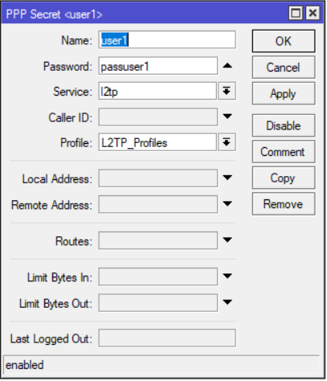
6. Шаблоны для быстрого запуска
Создание VPN пользователя:
/ppp secret add name=user1 password=passuser1 profile=L2TP_Profiles service=l2tp

Slide 51
6. Шаблоны для быстрого запуска
2. У каждого пользователя офиса имеется от 1 до 3 мобильных устройств, работающих с WiFi. Нам нужна WiFi сеть на всей территории компании.
Решение
Настроить CAPsMAN и использовать несколько WiFi точек. Начнем с частот:
/caps-man channel {
add band=2ghz-g/n control-channel-width=20mhz extension-channel=disabled frequency=2412,2437,2462 name=2.4Channels reselect-interval=1d tx-power=20
add band=5ghz-n/ac control-channel-width=20mhz extension-channel=Ce frequency=5180,5220,5260,5300,5680,5745,5785 name=5Channels reselect-interval=1d tx-power=20 skip-dfs-channels=yes
}
Notes:
Частоты выбираются автоматически точками, на основании зашумленности эфира. Мощность соответствует 100мвт

Slide 52
6. Шаблоны для быстрого запуска
Настроим модуляции:
/caps-man rates add name=StandartDataRates basic=1Mbps,6Mbps ht-basic-mcs=mcs-0,mcs-1,mcs-2,mcs-3,mcs-4,mcs-5,mcs-6,mcs-7 ht-supported-mcs="mcs-0,mcs-1,mcs-2,mcs-3,mcs-4,mcs-5,mcs-6,mcs-7,mcs-8,mcs-9,mcs-10,mcs-11,mcs-12,mcs-13,mcs-14,mcs-15" supported="1Mbps,2Mbps,5.5Mbps,11Mbps,6Mbps,9Mbps,12Mbps,18Mbps,24Mbps,36Mbps,48Mbps,54Mbps" vht-basic-mcs=mcs0-7 vht-supported-mcs=mcs0-9,mcs0-9
Настроим профиль безопасности:
/caps-man security add authentication-types=wpa2-psk encryption=aes-ccm group-encryption=aes-ccm disable-pmkid=yes name=OfficeNetPass passphrase="$PassOffice"

Slide 53
6. Шаблоны для быстрого запуска
Настроим access list для переключения между точками:
/caps-man access-list {
add action=accept allow-signal-out-of-range=5s disabled=no interface=any mac-address=00:00:00:00:00:00 signal-range=-75..0 ssid-regexp=""
add action=reject allow-signal-out-of-range=always disabled=no interface=any mac-address=00:00:00:00:00:00 signal-range=-120..120 ssid-regexp=""
}
Настроим правила потока трафика:
/caps-man datapath add client-to-client-forwarding=yes local-forwarding=yes name=OfficeNet

Slide 54
6. Шаблоны для быстрого запуска
Создадим сами конфигурации для применения на WiFi точках:
/caps-man configuration {
add channel=2.4Channels country=russia3 datapath=OfficeNet distance=indoors guard-interval=long max-sta-count=32 mode=ap multicast-helper=default name=OfficeNet2 rates=StandartDataRates rx-chains=0,1 security=OfficeNetPass ssid="$SSIDOffice-2.4Ghz" tx-chains=0,1
add channel=5Channels country=russia3 datapath=OfficeNet distance=indoors guard-interval=long max-sta-count=32 mode=ap multicast-helper=default name=OfficeNet5 rates=StandartDataRates rx-chains=0,1 security=OfficeNetPass ssid="$SSIDOffice-5Ghz" tx-chains=0,1
}

Slide 55
6. Шаблоны для быстрого запуска
Настраиваем автоконфигурацию в сети:
/caps-man provisioning {
add action=create-disabled hw-supported-modes=gn master-configuration= OfficeNet2 name-format=prefix-identity name-prefix=2Ghz
add action=create-disabled hw-supported-modes=ac master-configuration= OfficeNet5 name-format=prefix-identity name-prefix=5Ghz
}
И наконец включаем CAPsMAN:
/caps-man manager set enabled=yes

Slide 56
6. Шаблоны для быстрого запуска
Настойка CAP:
/system reset-configuration caps-mode=yes
После перезагрузки оборудования устанавливаем понятное имя:
/system identity set name=“CAP1”
Для безопасности устанавливаем логин и пароль и отключаем все лишнее.
Остается только включить созданные при автоконфигурации интерфейсы на контроллере.

Slide 57
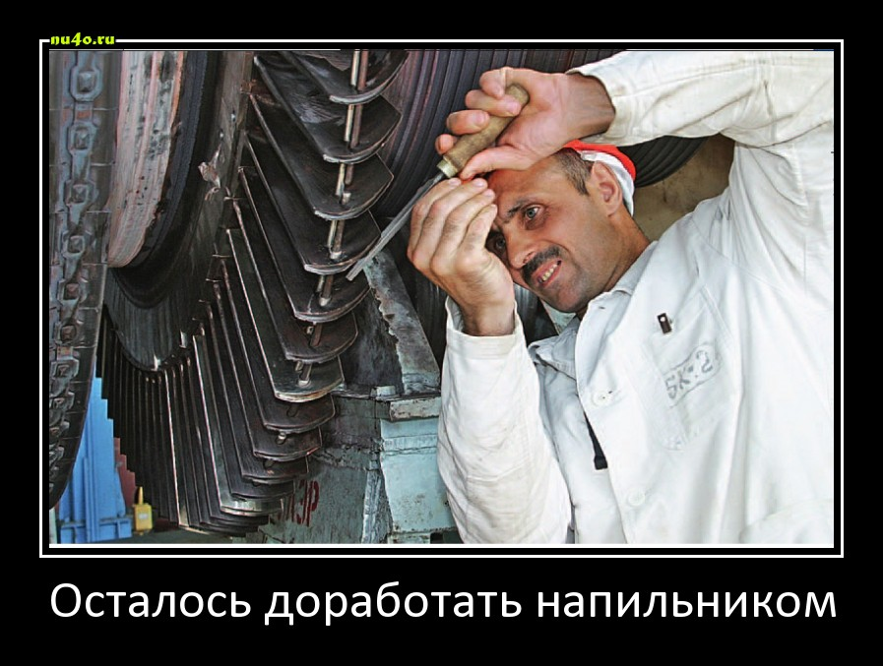
6. Шаблоны для быстрого запуска

Slide 58
6. Шаблоны для быстрого запуска
3. Не всем WiFi пользователям необходим доступ в корпоративную сеть, многим достаточно простого наличия сети Интернет.
Решение
Настроить на уже созданном CAPsMAN гостевую WiFi сеть с доступом только в Интернет.
Создадим отдельный bridge для гостей:
/interface bridge add name=bridge10;
/ip address add address="$GuestSubnet.1/24" interface=bridge10;

Slide 59
6. Шаблоны для быстрого запуска
Нам нужен отдельный DHCP сервер на гостевом bridge:
/ip pool add name="wifi-guest-dhcp" ranges="$GuestSubnet.20-$GuestSubnet.254" comment="Real_DefConf";
/ip dhcp-server add name=Real_DefConf address-pool="wifi-guest-dhcp" interface=bridge10 lease-time=3h disabled=no;
/ip dhcp-server network add address="$GuestSubnet.0/24" gateway="$GuestSubnet.1" comment="Real_DefConf";

Slide 60
6. Шаблоны для быстрого запуска
Направим всех гостей в отдельную таблицу маршрутизации и создадим минимальный набор маршрутов:
/ip route rule add action=lookup-only-in-table interface=bridge10 table=WiFi_Guest;
/ip route {
add dst-address="$GuestSubnet.0/24" gateway=bridge10 routing-mark=WiFi_Guest;
add dst-address="$WANIP/$WANIPprefix" gateway=ether1 routing-mark=WiFi_Guest;
add dst-address=0.0.0.0/0 gateway="$WANGW" routing-mark=WiFi_Guest;
}

Slide 61
6. Шаблоны для быстрого запуска
Приступим к настройкам CAPsMAN:
Настройки каналов, модуляций и листы доступа у нас уже есть.
Нам нужны настройки потока данных:
/caps-man datapath add bridge=bridge10 client-to-client-forwarding=no local-forwarding=no name=GuestNe
Профиль безопасности:
/caps-man security add authentication-types=wpa2-psk encryption=aes-ccm group-encryption=aes-ccm disable-pmkid=yes name=GuestNetPass passphrase="$PassGuest"

Slide 62
6. Шаблоны для быстрого запуска
И конфигурации:
/caps-man configuration {
add channel=2.4Channels country=russia3 datapath=GuestNet distance=indoors guard-interval=long max-sta-count=32 mode=ap multicast-helper=default name=GuestNet2 rates=StandartDataRates rx-chains=0,1 security=GuestNetPass ssid="$SSIDOffice-Guest" tx-chains=0,1
add channel=5Channels country=russia3 datapath=GuestNet distance=indoors guard-interval=long max-sta-count=32 mode=ap multicast-helper=default name=GuestNet5 rates=StandartDataRates rx-chains=0,1 security=GuestNetPass ssid="$SSIDOffice-Guest" tx-chains=0,1
}

Slide 63
6. Шаблоны для быстрого запуска
Добавляем конфигурации к нашей автонастройке:
/caps-man provisioning {
set [find master-configuration=OfficeNet2] slave-configurations=GuestNet2
set [find master-configuration=OfficeNet5] slave-configurations=GuestNet5
};
Гостевая Wifi сеть готова

Slide 64
6. Шаблоны для быстрого запуска
3. С ростом популярности и доступности IP телефонии современные офисы все чаще оборудованы именно IP телефонами, при этом необходимо настраивать каждый аппарат для работы с офисной или виртуальной АТС.
Решение
Практически любой IP телефон умеет получать необходимые настройки по сети, самый универсальный способ через TFTP. Нам нужен TFTP сервер.
/ip tftp add ip-addresses="$SubnetAccess.0/24" real-filename=/TFTPFolder req-filename=.*

Slide 65
6. Шаблоны для быстрого запуска
Создание папки для хранения конфигурационных файлов
:local Folder TFTPFolder;
/ip service set ftp disabled=no;
/user group add name=onlyftp policy=ftp,read,write;
/user add name=ftp password=ftp group=onlyftp;
/ip firewall filter add action=accept chain=input src-address=127.0.0.1 place-before=[find comment=\"Real_DefConf: drop all not coming from LAN\"] comment=\"For folder created\";
/file print file=temp;

Slide 66
6. Шаблоны для быстрого запуска
/tool fetch address=127.0.0.1 mode=ftp user=ftp password=ftp src-path=temp.txt dst-path=($Folder."/temp.txt");
:delay 2;
/file remove temp.txt;
/file remove ($Folder."/temp.txt");
/ip firewall filter remove [find comment="For folder created"];
/user remove ftp;
/user group remove onlyftp;
/ip service set ftp disabled=yes;

Slide 67
6. Шаблоны для быстрого запуска
Через DHCP опции сообщим телефонам, что в сети имеется TFTP сервер и к какому ip необходимо подключиться для поиска конфигурационных файлов
/ip dhcp-server option add code=66 name=66_TFTP_Server value="s'192.168.203.1’”
/ip dhcp-server option add code=150 name=150_TFTP_Server value="s'192.168.203.1’”
/ip dhcp-server network set [find address="$SubnetAccess.0/24"] dhcp-option=66_TFTP_Server,150_TFTP_Server
Генерируем и копируем конфиги в папку TFTPFolder, перезагружаем телефоны
Notes:
66 – одиночный сервер 150 – множественное значение сереров. Разно оборудование бывает использует разные опции

Slide 68
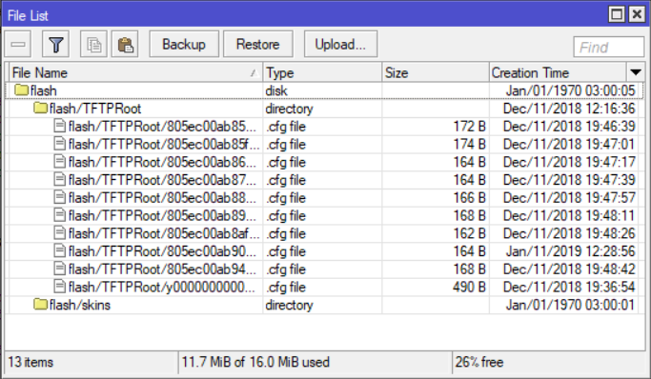
6. Шаблоны для быстрого запуска

Slide 69
7. Что со всем этим делать?

Slide 70
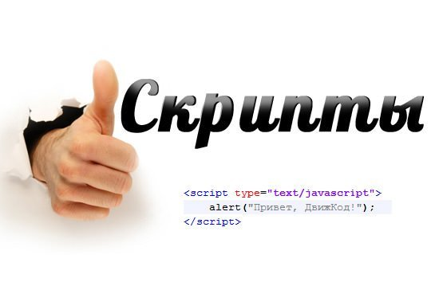
7. Что со всем этим делать?
«Копипастить» каждый раз не удобно и долго.
При ручном переносе настроек возможны опечатки и ошибки.
Решение
Notes:
ИТ специалисты народ ленивый. Вы наверное заметили в командах наличие переменных

Slide 71
7. Что со всем этим делать?
#Installation script variables
#General settings
:local localSubnet "10.0.0";
:local SystemIdentity "RealMikrotik_GW";
:local AdminUser "newadmin";
:local AdminPass "adminpass";
:local AllowIPRemoteManagement "allowip.company.com";
#WAN
#WAN IP type (static or dynamic)
:local WANConnect "static";
#Static IP
:local WANIP "1.1.1.2";
:local WANIPprefix "29";
:local WANGW "1.1.1.1";
:local WANDNS "8.8.8.8,8.8.4.4";
Notes:
ИТ специалисты народ ленивый. Вы наверное заметили в командах наличие переменных

Slide 72
7. Что со всем этим делать?
#Queues
#QoS customize? (1 yes, 0 no)
:local QueuesInstall 1;
#Internet access rate for queues. Specify in bytes
:local InetSpeed "50000000";
#Backup
#Backup to enail service customize? (1 yes, 0 no)
:local BackupSend 1;
#SMTP settings. SMTP-TLS = yes, no, tls-only.
:local SMTPServer "smtp.mail.ru";
:local SMTPPort "465";
:local SMTPUser "mikrotik@company.com";
:local SMTPPass "mailpass";
:local SMTPTLS "tls-only";
:local SMTPFrom "Mikrotik Backup";
:local BackupToEmail "backup.mikrotik@company.com";
Notes:
ИТ специалисты народ ленивый. Вы наверное заметили в командах наличие переменных

Slide 73
7. Что со всем этим делать?
#NTP
#NTP client customize? (1 yes, 0 no)
:local NTPUpdate 1;
#NTP settings. DNS name
:local ntpsrv1 "0.ru.pool.ntp.org";
:local ntpsrv2 "1.ru.pool.ntp.org";
#VPN
#L2TP VPN service customize? (1 yes, 0 no)
:local VPNInstall 1;
#L2TP VPN settings
:local VPNPoolSubnet "10.1.0";
:local VPNPSK "hyvZmRoFoXBzXcBqhdh6hdP66S7LKbaw";
Notes:
ИТ специалисты народ ленивый. Вы наверное заметили в командах наличие переменных

Slide 74
7. Что со всем этим делать?
#CAPsMAN
#CAPsMAN service customize? (1 yes, 0 no)
:local CAPsMANInstall 1;
#CAPsMAN settings
:local SSIDOffice "OfficeNet";
:local PassOffice "wifiofficepass";
#CAPsMAN guest service customize? (1 yes, 0 no)
:local CAPsMANGuestNetInstall 1;
#CAPsMAN guest settings
:local SSIDGuest "GuestNet";
:local PassGuest "wifiguestpass";
:local GuestSubnet "10.2.0";
Notes:
ИТ специалисты народ ленивый. Вы наверное заметили в командах наличие переменных

Slide 75
7. Что со всем этим делать?
#TFTP
#TFTP service customize? (1 yes, 0 no)
:local TFTPInstall 1;
#Настройки для TFTP
:local Folder "TFTPRoot";
:local SubnetAccess "10.0.0";
#SNMP
#SNMP service customize? (1 yes, 0 no)
:local SNMPInstall 1;
#Setting for SNMP service
:local CommunityName "NotDefault"
:local EncrPass "EncrPass"
:local AuthPass "AuthPass"
Notes:
ИТ специалисты народ ленивый. Вы наверное заметили в командах наличие переменных

Slide 76
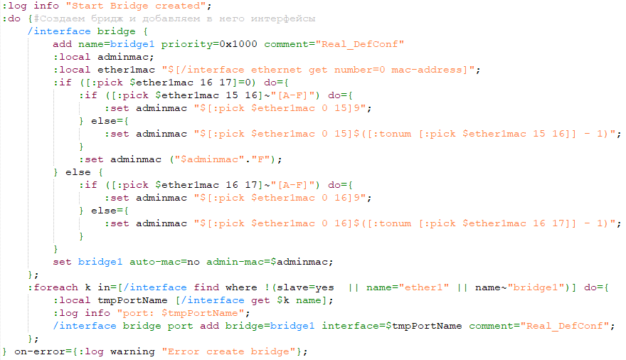
Создание Bridge, установка Admin MAC и добавление в него портов
Notes:
Слукавил, когда предлагал просто скопировать MAC в Admin MAC. При генерации используется некий алгоритм, который проверяет MAC в сети. Если готовить устройства вне реальной сети, то могут быть конфликты. Примерно 10-15%. Новый способ примерно 1 из 256

Slide 77
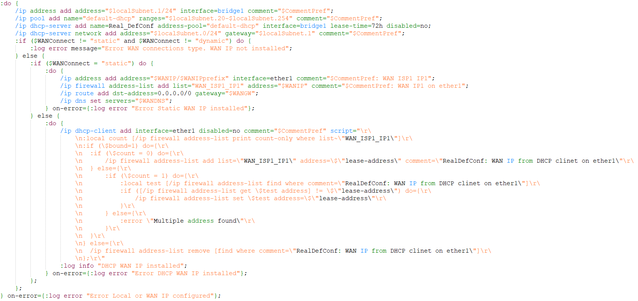
Установка локальных сетевых настроек
Notes:
При использовании DHCP на WAN порту необходимо обновлять адрес лист. Для этого делаем скрипт обновляющий адрес лист при смене внешнего адреса

Slide 78
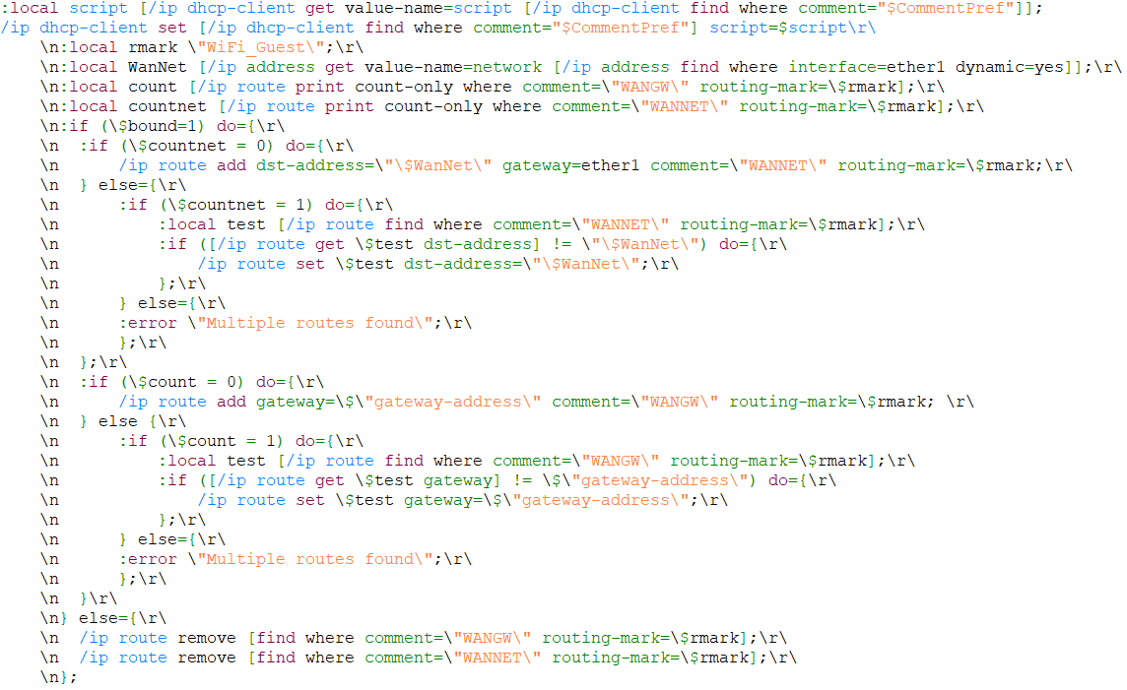
Настройка отдельной таблицы маршрутизации для гостевой WiFi сети при использовании DHCP на WAN порту
Notes:
Так как мы используем отдельную таблицу маршрутизации и при этом имеем DHCP на WAN порту, необходимо обновлять маршрутную информацию в этой таблице. К уже существующему скрипту добавляем новые строки.

Slide 79
Спасибо за внимание!
Вопросы?
Полная версия скрипта
https://nc.realclouds.ru/index.php/s/RT5ykgZd54anCDo
Презентация
https://nc.realclouds.ru/index.php/s/wbgTeNLAdEZzZw5
Контакты
E-mail moroz@llcreal.ru
Telegram @AntonMoroz_LLCReal
Notes:
Так же контакты в разделе консультантов на сайте mikrotik.com

